Slide 1

Krev (složení, funkce).

Slide 2
Úvod
Funkce krve a její obecné vlastnosti
Krevní plazma - funkce, složení - organické a anorganické součásti (3 příklady číselných hodnot)
Bílé krvinky (diferenciální rozpočet, funkce)
Krevní destičky (počet, funkce)
Červené krvinky (počet, funkce). Hemolýza (druhy, příklady).
Hemoglobin a jeho deriváty
Suspenzní stabilita erytrocytů (sedimentace)
Krvetvorba
Krevní skupiny
Imunitní systém
Voda v lidském těle, hospodaření, ztráty, získávání
Hemostáza a hemokoagulace, přehled koagulačních faktorů (číselně)

Slide 3
Funkce krve
Transportní funkce
Homeostáza
Obrana organizmu
Hemostáza
Termoregulace
Humorální řízení

Slide 4
Krevní plazma. Anorganické látky.
Na⁺ (137-147 mmol/l): udržení osmotického tlaku, objemu, pH
Cl⁻ (98-106 mmol/l): udržení osmotického tlaku, objemu, pH
K⁺ (3,8-5,1 mmol/l): činnost svalů (hl. myokardu)
Ca²⁺ (2,1-2,7mmol/l): nervová dráždivost, stažlivost svalu, srážení krve, propustnost membrán, mineralizace kostí
P (0,65-1,62 mmol/l): regulace pH, mineralizace kostí
Mg²⁺ (0,75-1,25 mmol/l): aktivita enzymů, nervová dráždivost
HCO₃⁻ (25-34 mmol/l): transport CO₂, udržení pH
Fe (16-25 μmol/l): součást hemoglobinu - transport plynů
I (275-630 nmol/l): tvorba hormonů štítné žlázy

Slide 5
Krevní plazma. Organické látky
Plazmatické proteiny 60-80 g/l
  Albuminy (40-48 g/l): onkotický tlak, transport iontů, mastných kyselin, pigmentů, látek tělu cizích, hormonů
  Globuliny (18-30 g/l)
    α-globuliny: transport hormonů, kovů, vitamínů
    β-globuliny: vazba hemu, vit. B12, železa, transport cholesterolu
    γ-globuliny: protilátky, specifická imunita
  Fibrinogen (3 g/l): srážení krve
Tuky (4-10 g/l)
Glukóza (4-5,5 mmol/l)
Dusíkaté látky (0,2-0,4 g/l): močovina, bilirubin, aminokyseliny
Hormony, vitamíny, enzymy, léky

Slide 6
Viskozita krve
Viskozita neboli vazkost je veličina, která charakterizuje vnitřní tření tekutiny a závisí především na přitažlivých silách mezi částicemi
Fibrinogen (Interakce s Ery, s LDL; hyperfibrinogenémie)
Hematokrit (přímé a nepřímé interakce mezi Ery a mezi Ery a fibrinogenem)
Průměr cévy
Rychlost proudění krve
Teplota (za fyziologických podmínek zanedbatelný parametr)

Slide 7

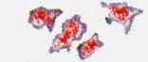

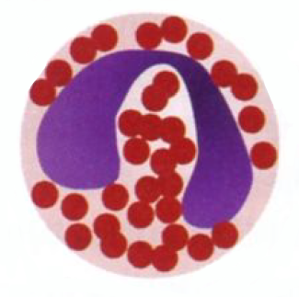
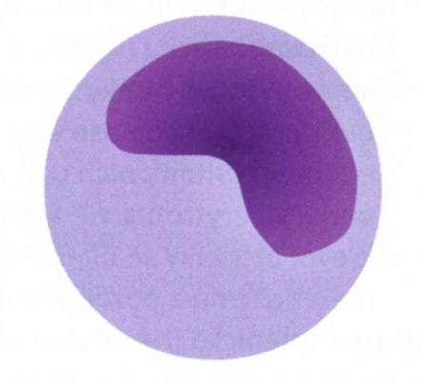
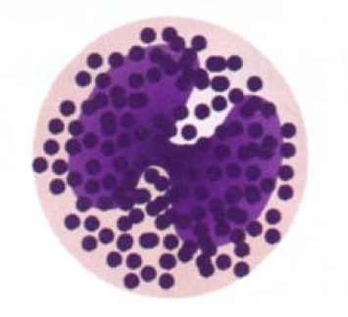
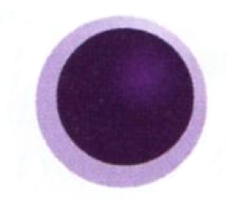
Formované krevní elementy
erytrocyty
5.10¹²/ll
leukocyty
4-10.10⁹/l
trombocyty
150-400.10⁹/l
granulocyty
agranulocyty
neutrofil
bazofil
eozinofil
monocyt
lymfocyt

Slide 8
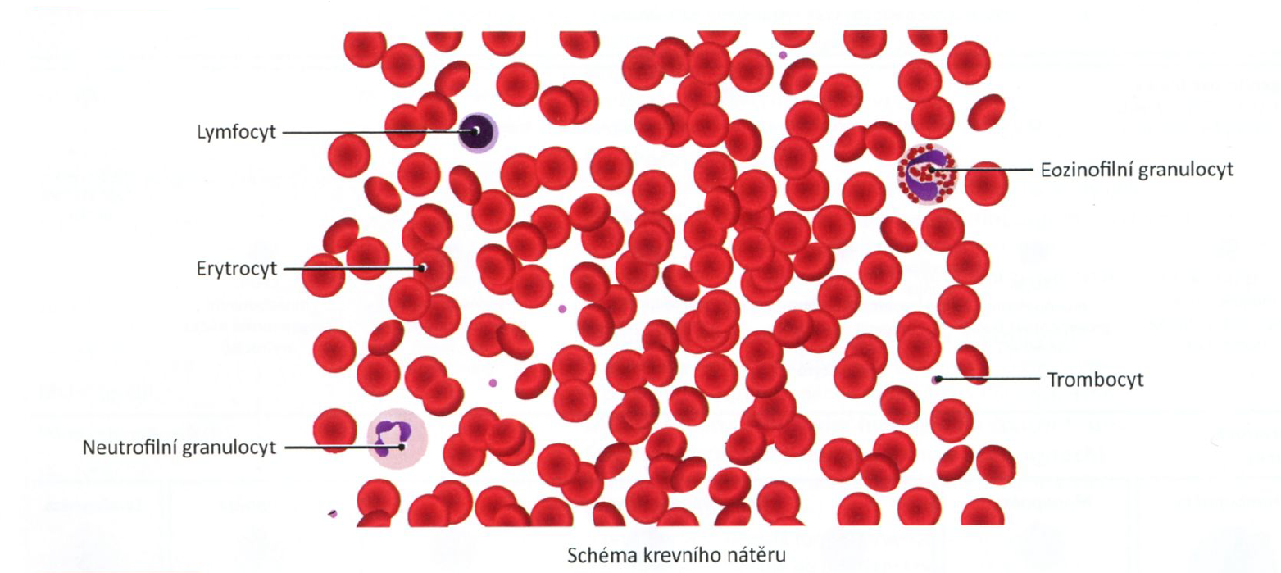
Formované krevní elementy
Schéma krevního nátěru

Slide 9
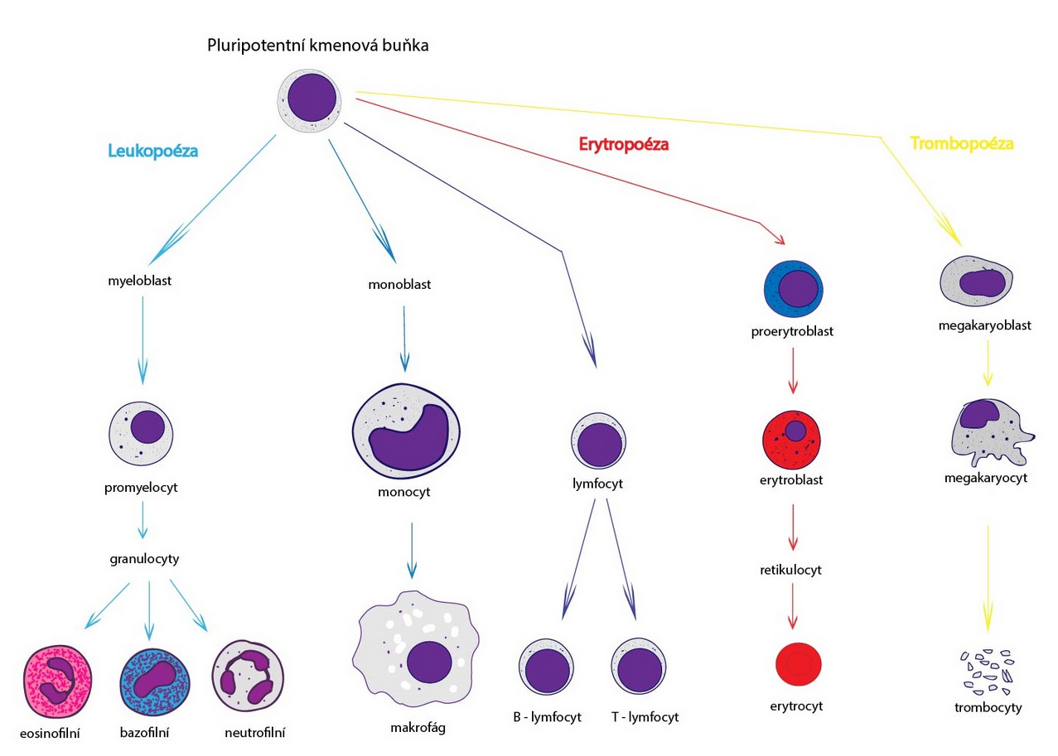
Hematopoéza

Slide 10
Erytropoéza
Ontogeneze
3. týden: žloutkový vak
6. týden: játra (tvorba v žloutkovém vaku zaniká)
12. týden: slezina
20. týden: kostní dřeň
32. týden: přesmyk z embryonálního hemoglobinu na HbF
novorozenec: krvetvorba pouze v kostech, přesmyk HbF na dospělý hemoglobin HbA
dospělý člověk: krvetvorba v hrudní kosti, obratlech, žebrech, v klíční kosti, v pánevních kostech, v plochých lebečních kostech, v proximálních epifýzách některých dlouhých kostí

Slide 11
Erytropoéza
látky potřebné pro tvorbu erytrocytů
aminokyseliny: bílkovinná část hemoglobinu
železo: vazba kyslíku na hemoglobin a myoglobin
vitamín B12: důležitý pro syntézu DNA
kyselina listová: důležitý pro syntézu DNA

Slide 12
Erytropoéza
Regulace
Erytropoetin - tvorba v ledvinách
působí na citlivé determinované progenitorové buňky v kostní dřeni
stimuluje syntézu nukleových kyselin
aktivuje geny potřebné k syntéze hemoglobinu
zvyšuje příjem Fe

Slide 13
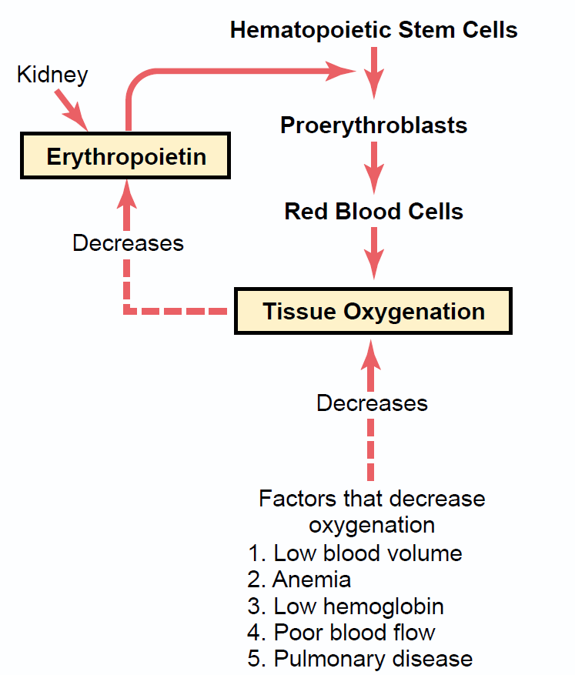
Erytropoéza
androgeny ↑ erytropoézu
hormony štítné žlázy ↑ erytropoézu
růstový hormon ↑ erytropoézu
hormony kůry nadledvin ↑ erytropoézu
prostaglandin E ↑ produkci erytropoetinu v ledvinách

Slide 14
Zánik červených krvinek
Slezina: fagocytóza starých a poškozených erytrocytů
Hemoglobin globin + hem
Globin aminokyseliny
Hem CO₂ + Fe + biliverdin
Biliverdin bilirubin (žlučové barvivo): konjugovaný bilirubin (v játrech) urobiliny a sterkobiliny (ve stolici)
Fe: syntéza dalšího hemoglobinu

Slide 15
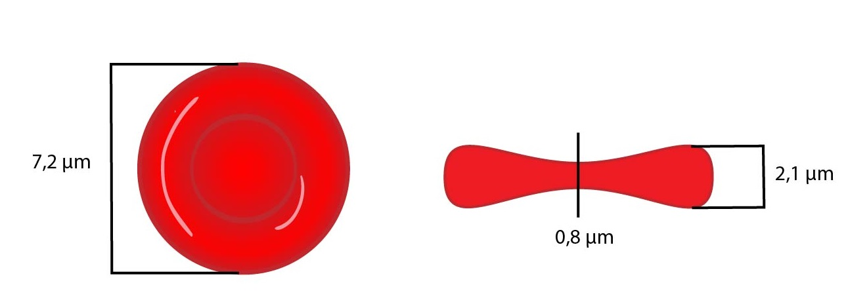
Červená krvinka (erytrocyt)
Bezjaderná buňka, hlavní část formované složky krve
Tvar:
  bikonkávní disk -tvar zvětšuje povrch asi o 30%
  tvar zajištuje protein spektrin
  plasticita tvaru důležitá pro prostup úzkými kapilárami
Velikost:
  Normocyt: 7,2 μm
  Mikrocyt (-oza): ≤ 7 μm
  Makrocyt (-oza): ≥ 9 μm
  Megalocyt: ≥ 20 μm
  Tloušťka cca 2,5 μm na periferii a cca 1 μm ve středu disku
  *Anisocytóza

Slide 16
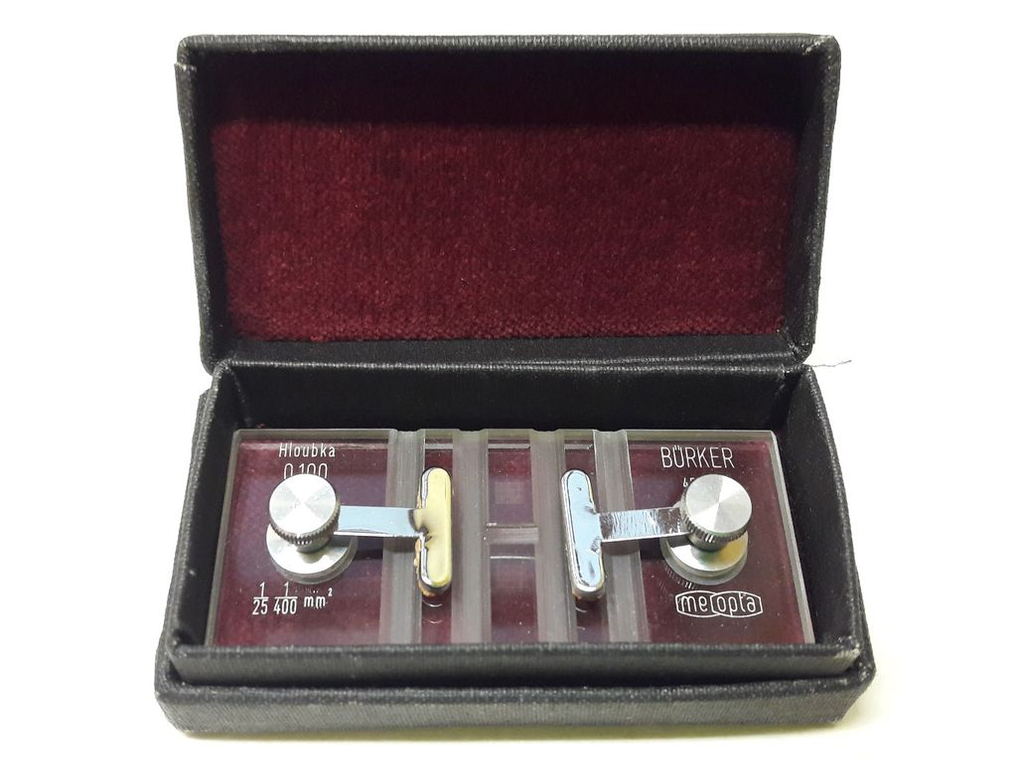
Červená krvinka (erytrocyt)
Fyziologické rozmezí erytrocytů:
  ♂: 4,3-5,3 * 10¹² / l
  ♀: 3,8-4,8 * 10¹² / l
  Novorozenec: 4,4-7 *10¹²/ l
Stanovení počtu červených krvinek
Automatické metody
  Impedanční
  Fotooptická
Klasická metoda
  Bürkerova komůrka + Hayemův roztok

Slide 17
Funkce Ery
Přenos dýchacích plynů
Pufrovací systém
Udržování viskozity krve
Vazodilatace

Slide 18
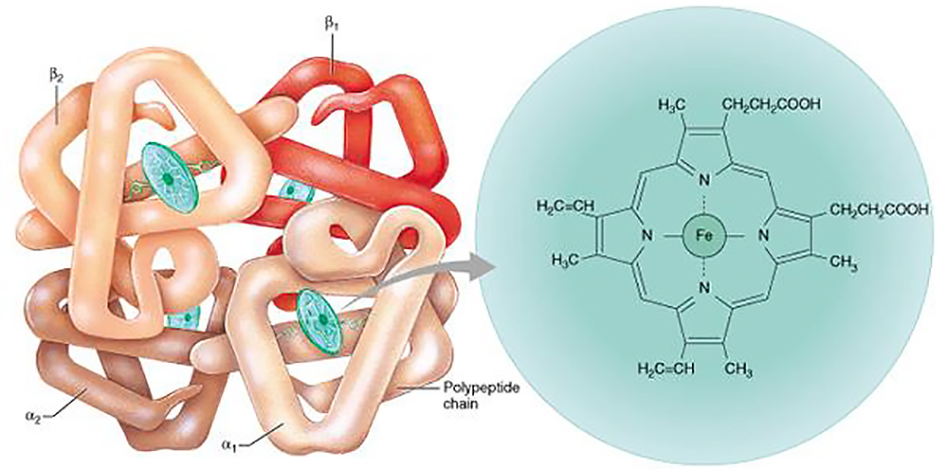
Hemoglobin (Hb)
Embryo: ε4 nebo α2ε2
Plod: HbF α2γ2
Dospělý: HbA α2β2
HbA₂ α2δ2
Oxyhemoglobin: vazba O₂ na Fe²⁺ v hemu
Karbaminohemoglobin: vazba CO₂ na NH₂ konce bílkoviny
Karboxyhemoglobin: vazba CO na Fe²⁺ v hemu
Methemoglobin: hem s Fe³⁺ - nemůže vázat O₂

Slide 19
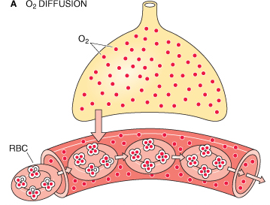
Přenos dýchacích plynů
O₂ je přenášen krví:
Fyzikálně rozpuštěný (1%)
V chemické vazbě s Hb (99%)

Slide 20
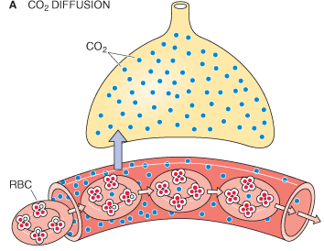
Přenos dýchacích plynů
CO₂ je přenášen krví:
Fyzikálně rozpuštěný (5%)
Ve formě bikarbonátových aniontů (85%)
V chemické vazbě s Hb a plazmatickými proteiny (10%)

Slide 21
Přenos dýchacích plynů
CO₂
H⁺ + Hb
KAH
CO₂ + H₂O H₂CO₃
HCO₃⁻
Cl⁻
CO₂
Hb
H⁺ + HCO₃ ⁻
H₂CO₃
KAH
CO₂ + H₂O
Cl⁻
Hamburgerův efekt

Slide 22
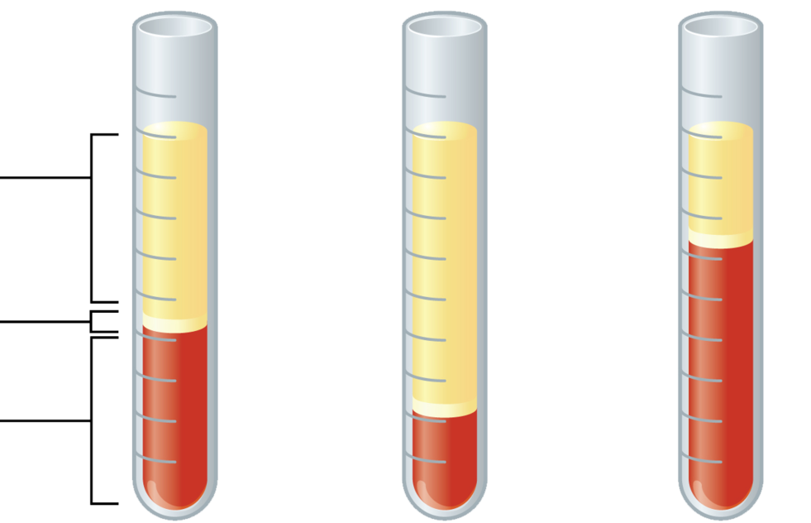
Hematokrit (Hct)
Vyjadřuje procentuální zastoupení objemu erytrocytů v plné krvi
Zjišťujeme po centrifugaci nesrážlivé krve*
Fyziologické rozmezí Hct:
  ♂: 42-52%
  ♀: 37-47%
plazma (55 %)
leukocyty and destičky (1%)
erytrocyty (44%)
Normální
krev
Anemická
krev
Polycytémie
  *centrifugací srážlivé krve po odstranění krevního koagula získáme krevní sérum (od plazmy se liší chyběním koagulačních faktorů)

Slide 23
Vypočítané hodnoty červené složky
HYPOCHROMNÍ
↑ HYPERCHROMNÍ
Koncentrace hemoglobinu
v erytrocytu = 310-360 g/l
MCHC=Hb/Hct
Hb
Hct
MCH=Hb/RBC
MCV=Hct/RBC
Množství hemoglobinu
v erytrocytu = 28-32 pg
Objem erytrocytu = 80-95 fl
HYPOCHROMNÍ
↑ HYPERCHROMNÍ
↑ MAKROCYT
↓ MIKROCYT
Ery

Slide 24
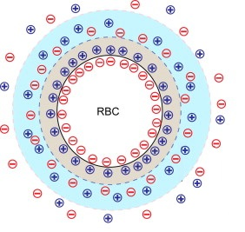
Sedimentace erytrocytů
Rychlost poklesu krvinek v nesrážlivé krvi
Helmholtzova elektrická dvojvrstva
Sedimentační rychlost je nepřímo úměrná suspenzní stabilitě krve
Fyziologické hodnoty
  ♂: 2-8 mm/h
  ♀: 7-12 mm/h
  Novorozenci: 2 mm/h
  Kojenci: 4-8 mm/h

Slide 25
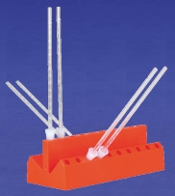
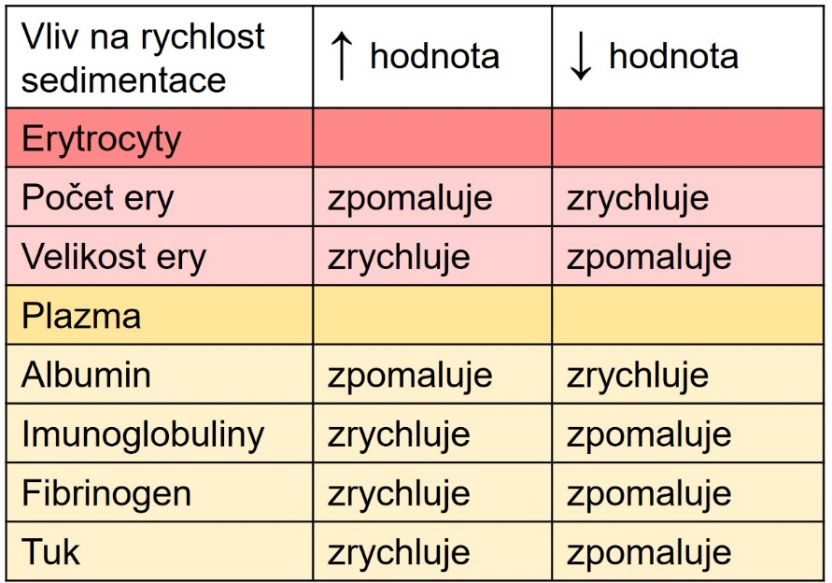
Sedimentace erytrocytů
Metody vyšetření sedimentační rychlosti:
  dle Fahraeus-Westergrena(FW, přímá metoda):
    kapilára postavená kolmo
    odečítá se po 1 hodině
  dle Wintroba(šikmá sedimentace):
    kapilára sešikmená pod úhlem 45°
    odečítá se po 15 minutách
Faktory, ovlivňující sedimentaci:
  Množství Ery
  Rozměr Ery
  Přítomnost bílkovin
  pH
  Tuky, cholesterol

Slide 26
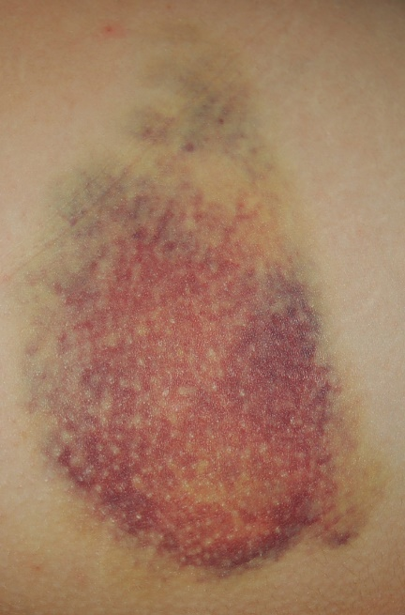
Hemolýza
Rozpad červených krvinek
Fyzikální
  Mechanické poškození membrány, třepání, ultrazvuk, extrémní změny teplot, UV záření
Osmotická
  Ery v hypotonickém roztoku nasává vodu a praská
Chemická
  Chemická reakce lipidů v membráně s chemickou látkou –silné kyseliny a zásady, tuková rozpouštědla, povrchově aktivní látky (detergenty)
Toxická
  Bakteriální toxiny, jedy (rostlinné, hadí, hmyzí, pavoučí,...), paraziti (Plasmodiumspp. -malárie)
Imunologická
  Transfuze nekompatibilní krve -imunitní systém hemolyzuje erytrocyty (komplementem)

Slide 27
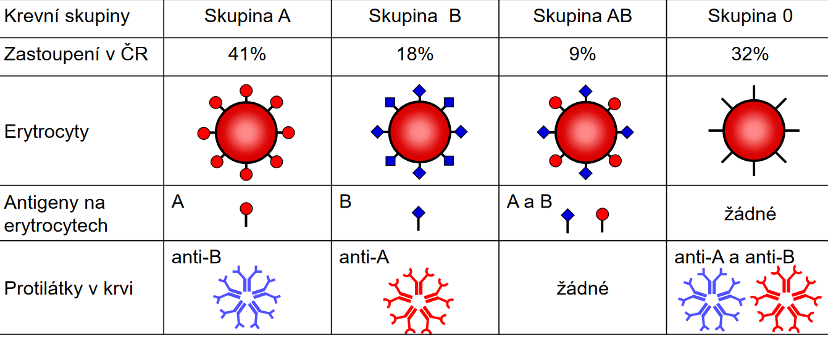
Systém AB0
Antigen na povrchu erytrocytu (aglutinogen): A, B
Protilátka v krvi (aglutinin): anti-A, anti-B (IgM)

Slide 28
Systém AB0
 |  | 0 (-, anti AB) | A (A, anti B) | B (B, anti A) | AB (AB,-)
ERY | 0 (-) | V | V | V | V
 | A (A) | - | V | - | V
 | B (B) | - | - | V | V
 | AB (AB) | - | - | - | V
Plazma | 0(anti AB) | V | - | - | -
 | A(anti B) | V | V | - | -
 | B(anti A) | V | - | V | -
 | AB(-) | V | V | V | V

Slide 29
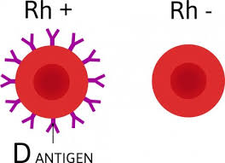
Systém Rh
Antigeny D, d (také C,c, E, e, které jsou slabší) - přítomné jen na erytrocytech → Rh⁺ (83%)
u Rh⁻ krve vznikají protilátky (anti-D, IgG) až po imunizaci
I. Rh⁻ + Rh⁺ => N
Anti-D
Rh⁺
Rh⁺
Rh⁺
II. Rh⁻ + Rh⁺ => hemolýza
Anti-D
^{(IgG)}

Slide 30
Hematopoéza

Slide 31
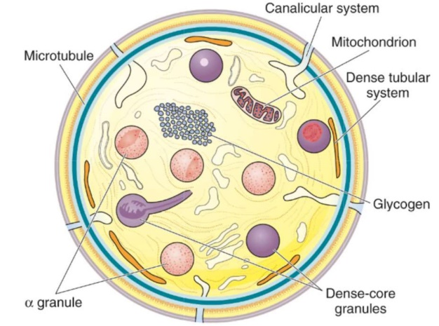
Krevní destičky (trombocyty)
Bezjaderné, bezbarvé, granulované, nejmenší formované elementy krevní
Tvar:
  hladké, okrouhlé disky
  tvar udržován cytoskeletem
  membrána: obsahuje receptory pro přilnutí na vhodné povrchy
  cytoplasma: obsahuje aktin, myosin, glykogen, lysozomy a
  granula: denzní granula (neproteinové substance –serotonin, ADP, adenonukleotidy) a αgranula (proteinový obsah: faktory srážení, destičkový růstový faktor)
Velikost: 2 –4 mm průměr, 0,5 –1 mm tloušťka
Počet: 200 000 –500 000 v ml, z toho třetina ve slezině a dvě třetiny v cirkulaci
Produkce vazokonstrikčních látek (serotonin, thromboxan A)

Slide 32
Hematopoéza

Slide 33
Bílé krvinky (leukocyty)
granulocyty
agranulocyty
neutrofil
bazofil
eozinofil
lymfocyt
monocyt
60%
do 0,5%
do 5%
20-50%
do 10%
lymfocyt T
lymfocyt B
lymfocyt NK

Slide 34
Granulocyty
Neutrofilní granulocyty
  Tvoří 60–70 % leukocytů periferní krve
  Obrana proti extracelulárním bakteriím
  Hlavní funkcí neutrofilů je fagocytóza
  Odumřelé neutrofily vytvářejí hnis
Eozinofilní granulocyty
  Tvoří 1–5 % leukocytů periferní krve
  Hrají důležitou roli při alergických reakcích (fagocytují komplex alergen-protilátka) a při ochraně proti parazitárním onemocněním (ze svých granul vypouštějí látky, které poškozují parazity)
Bazofilní granulocyty (bazofily)
  Tvoří 0,5 % leukocytů periferní krve
  Mají granula v cytoplazmě, která obsahují heparin a histamin
  Uplatňují se při vzniku alergické reakce a dále se podílejí na likvidaci parazitárních onemocnění

Slide 35
Agranulocyty
Lymfocyt:
  Tvoří 20–50 % z celkového počtu všech bílých krvinek
  B-lymfocyty:
    Základní buňky protilátkové imunity
    Vznikají v kostní dřeni, kde i dozrávají
    Konečným diferenciačním stadiem jsou plazmatické buňky produkující protilátky proti bílkovinným a glykoproteinovým antigenům a toxinům
  T-lymfocyt:
    Jsou podstatou specifické (získané) buněčné imunity
    Vznikají v kostní dřeni a migrují do brzlíku, ve kterém dozrávají
    Vylučují do krve cytokiny
    Nesou CD3, CD8 nebo CD4 znaky
  Natural killers, NK:
    Hlavní část cytotoxické buněčné imunity.
    Jsou schopni ničit i bez předchozího setkání s antigenem (to se uplatňuje u novorozenců)
    Nenesou CD-3 znak

Slide 36

To be continued…

